Slide 1
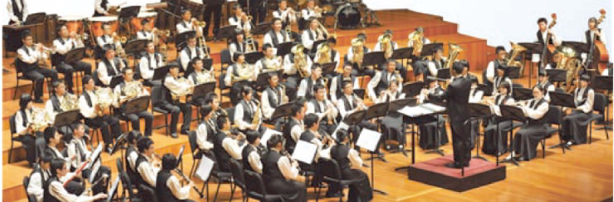
第2节 声音的特性

Slide 2
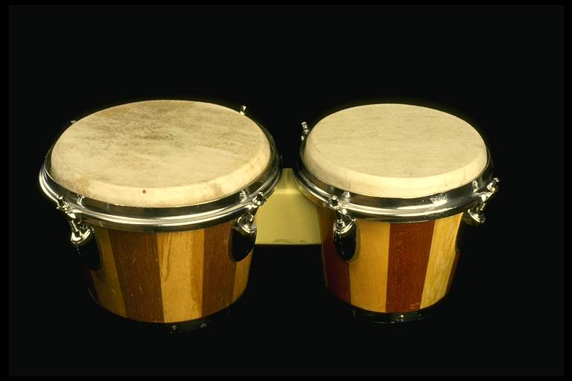
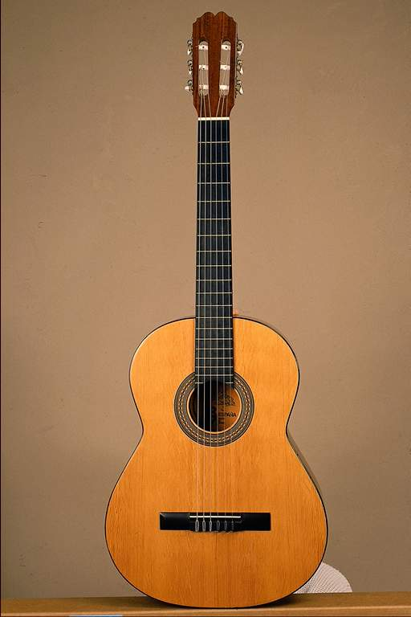
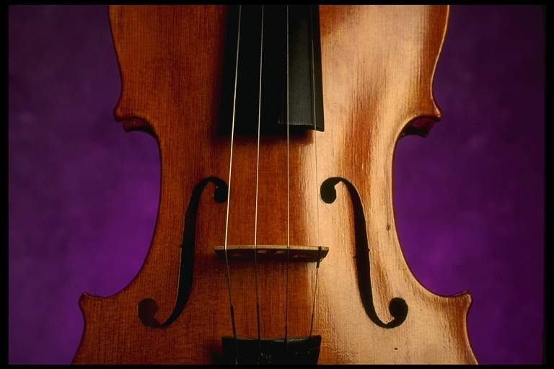
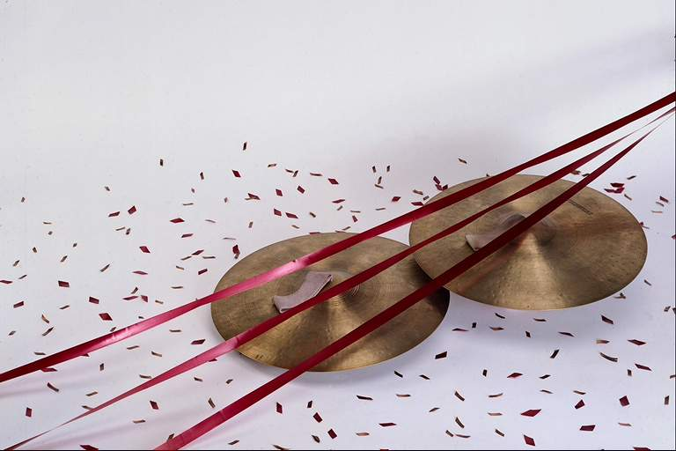
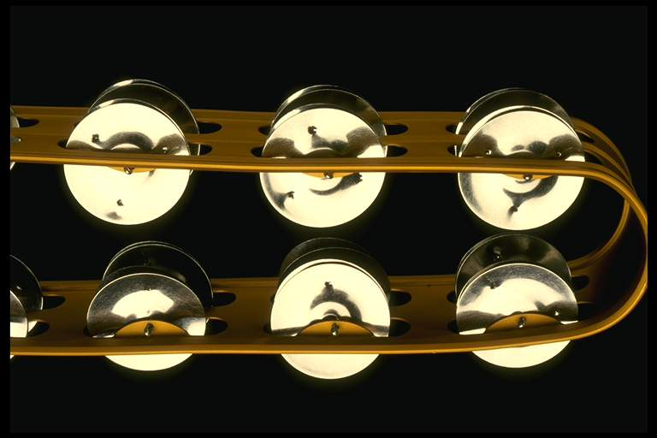
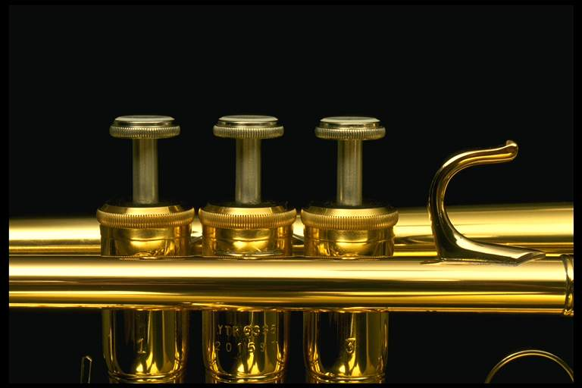
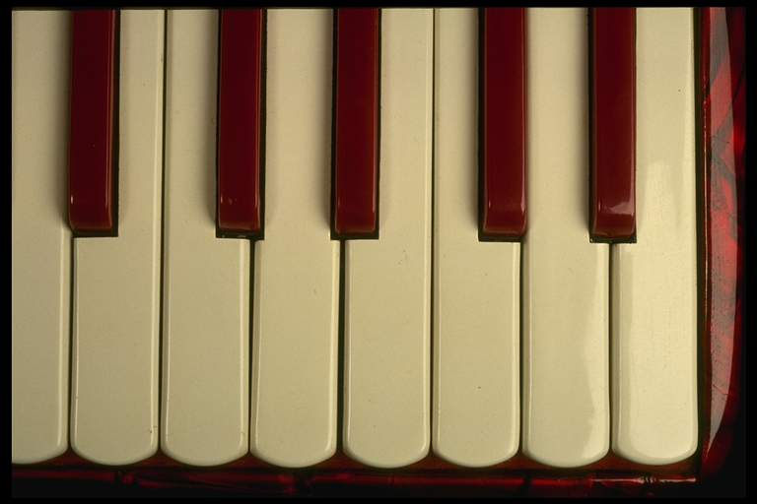
我们生活中有各种各样的乐器，当用不同乐器演奏同一首歌曲的时候，我们一听他们的声音就能知道是用哪种乐器演奏出来的，这是为什么呢？

Slide 3
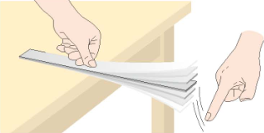
演示
将一把钢尺紧按在
桌面上，一端伸出桌边。
拨动钢尺，听它振动发
出的声音，同时注意钢尺振动的快慢。改变钢尺伸出桌边的长度，再次拨动。注意使钢尺两次的振动大致相同。
比较两种情况下钢尺振动的快慢和发声的音调。
探究音调和频率的关系

Slide 4
音调
物理学上将发声体每秒振动的次数叫频率，频率是描述发声体振动快慢的物理量
实验结论
音调的高低与发声物体的振动频率有关.振动频率越大，发出的声音音调越高；振动频率越小，音调越低.
频率的单位是赫兹，间称赫，符号为Hz。
物体在1秒种内若振动100次，频率为100HZ

Slide 5
频率：表示物体在每秒内振动的次数。
单位：赫兹，简称赫 符号：Hz
例：蝴蝶翅膀每秒钟振动约5次，则蝴蝶发声的频率
是 。
5 Hz
例：蚊子翅膀每秒钟振动约500次，则蚊子发声的频率是 。
5 00Hz

Slide 6
超声波和次声波
超声波—— 频率高于20 000Hz的声音。
它们已经超过人类听觉的上限。
次声波
正常人耳能听到的声音频率范围
超声波
20Hz
20 000Hz
次声波—— 频率低于20Hz的声音。 它们已经低于人类听觉的下限。

Slide 7

一只蚊子从你耳旁飞过，你能听到它翅膀振动
所发出的声音。可是一只蝴蝶飞过你的耳旁时，
你却听不见，这是为什么？
蝴蝶翅膀的振动频率小于10Hz，发出的是次声波，人听不见；而蚊子的翅膀振动频率为500—600H_{Z，}发出的是可听声。

Slide 8
课堂小结
音调
1.定义：声音的高低
2.决定因素：由声源的振动频率决定；频率大，音调高；频率小，音调低
3.听感表现：音调高：声音清脆、尖细;音调低：声音粗犷、低沉
超声波和次声波
1.声波的频率范围：人耳能听到频率范围在20Hz——20000Hz之间的声音。
2.超声波：频率高于20000Hz的声波
3.次声波：频率低于20Hz的声波

Slide 9
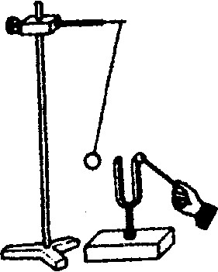
二.响度
1.响度：声音的强弱
体验:用不同的力敲桌面,体会声音响度的不同.
2.响度与振幅有关,振幅越大,响度越大.
用不同力敲音叉,观察乒乓球弹起的距离和声音的大小.
演示:
俗语:响鼓需要重锤敲

Slide 10
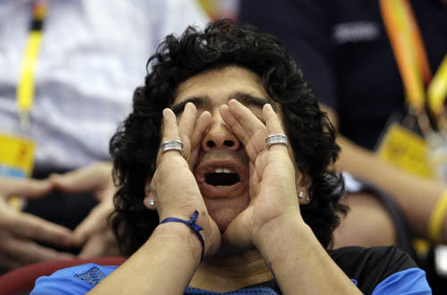

3.响度是由发声体振动的振幅决定的.
响度还与到声源的距离有关,距离越大,响度越小.
与声音分散的范围有关,越分散,响度越小.

Slide 11
三.音色
即声音的特色.
是由于发声体的材料、结构不同等方面引起的,发出的声音音色不同.
例:不同的人说话的声音不同,就是音色不同
不同的乐器演奏相同的曲子,我们却可以分辩出来;

Slide 12
课堂小结
 | 定义 | 决定因素 | 听感表现
音调 | 声音的高低 | 由声源的振动频率决定；频率大，音调高；频率小，音调低 | 音调高：声音清脆、尖细;音调低：声音粗犷、低沉
响度 | 声音的强弱 | 由声源的振幅决定；振幅越大，响度越大 | 响度大：震耳欲聋;响度小：轻声耳语
音色 | 对声音音质的感觉 | 不同发声体的材料、结构不同，发出声音的音色就不同 | 分辨不同发声体发出的声音的重要特征

Slide 13








例：你见过用试管做的乐器的演奏吗？
水
1.用相同的力吹不同的试管，试管发出的声音相同吗？有什么区别？
声音高低不同
2.用不相同的力吹同一个试管，试管发出的声音相同吗？有什么区别？
声音大小不同

Slide 14
练一练
如图所示的是几种声音输入到示波器上显示的波形，其中音调相同的是 ；响度相同的是 。
甲、乙
甲、丙
甲
乙
丙

Slide 15
随堂训练
1.男低音高声独唱时由女高音轻声伴唱，则男低音比女高音( )
A、音调低，响度大
B、音调低，响度小
C、音调高，响度大
D、音调高，响度小
A

Slide 16
2.下列关于声音的说法中不正确的是 ( )
A、“震耳欲聋”主要说明声音的音调高
B、“隔墙有耳”说明固体也能传声
C、“闻其声而知其人”主要是根据音色来判断的
D、“轻声细语”主要说明声音的响度小
A

Slide 17
3.有一种专门存放贵重物品的“银行”，当人们存放了自己的贵重物品后，要用仪器记录下自己的“手纹”“眼纹”“声纹”等，以便今后用这些细节独有的特征才能亲自取走物品，防止被别人取走。这里的“声纹” 记录的是人说话的( )
A、音调 B、响度 C、音色 D、三者都有
C

